Slide 1
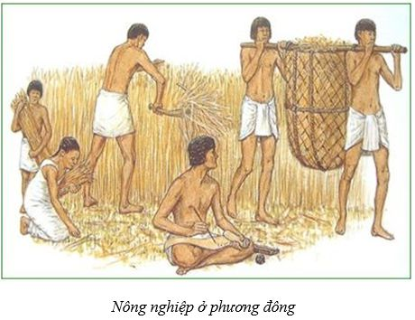
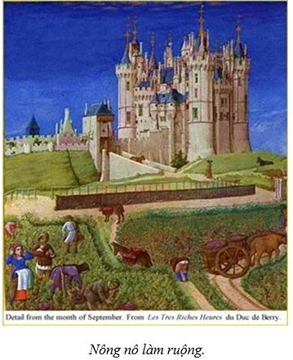
Trồng trọt ra đời từ khi nào ?
Trồng trọt ra đời từ thời nguyên thủy.

Slide 2
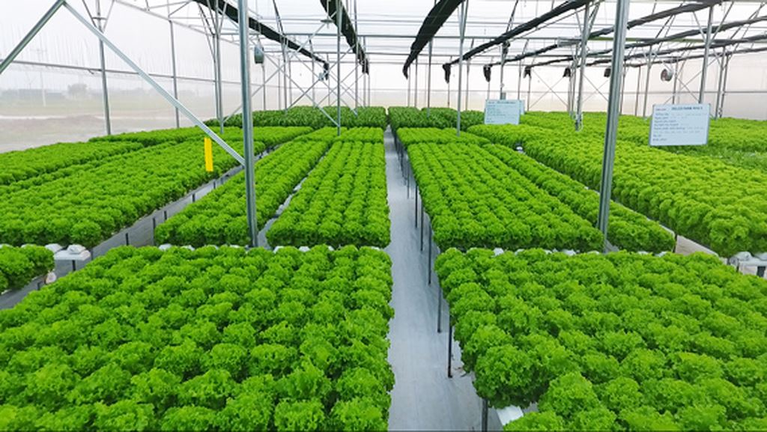
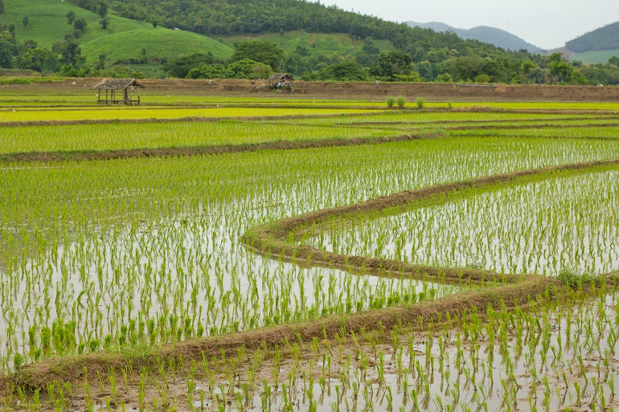
Vai trò của trồng trọt đối với con người ?

Slide 3
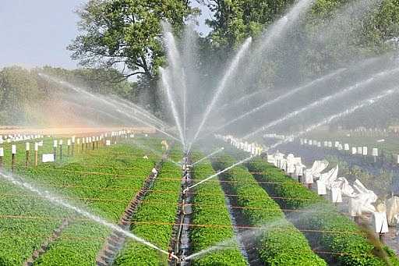
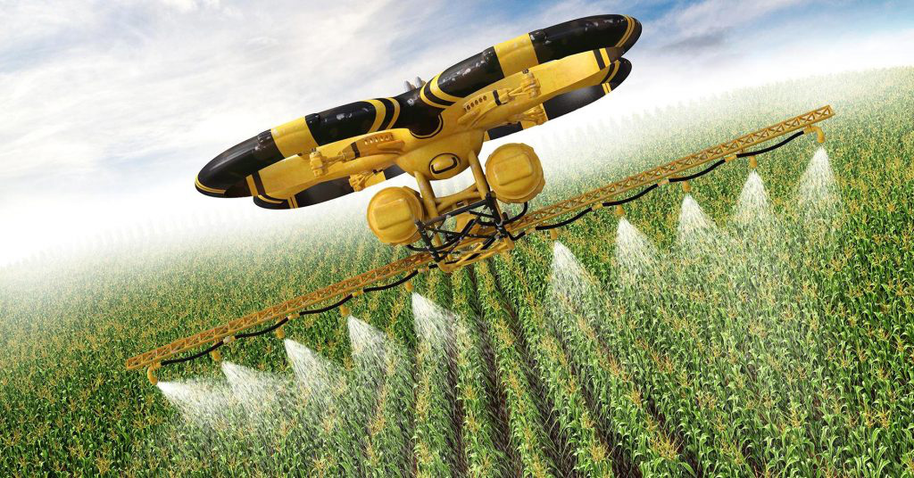
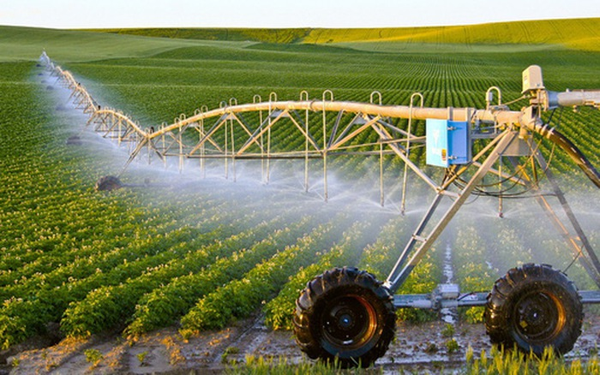
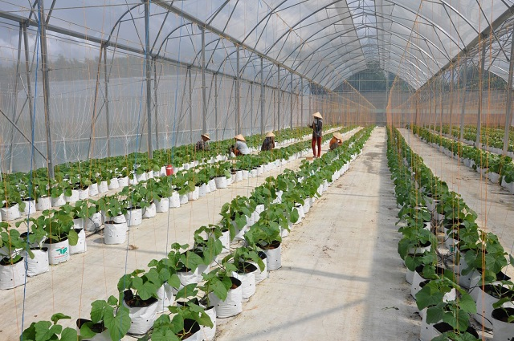
Bài 1: GIỚI THIỆU VỀ TRỒNG TRỌT

Slide 4
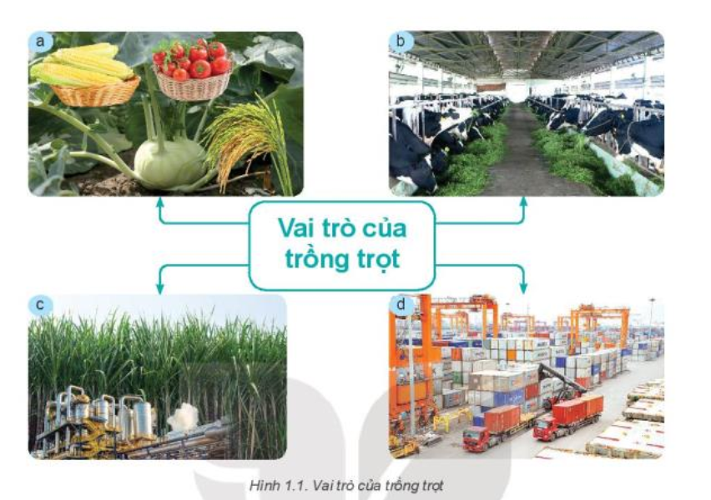
Slide 3
I. VAI TRÒ VÀ TRIỂN VỌNG CỦA TRỒNG TRỌT
1. Vai trò
Quan sát hình 1.1 và nêu các vai trò của trồng trọt tương ứng với mỗi hình a,b,c,d ?

Slide 5
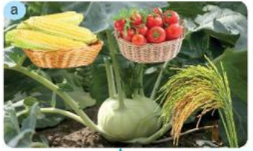
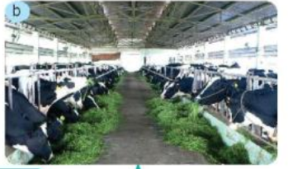
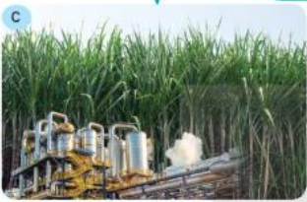
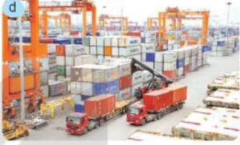
Cung cấp lương thực, thực phẩm cho con người
Cung cấp thức ăn cho ngành chăn nuôi
Cung cấp nguyên liệu cho nhà máy chế biến thực phẩm
Cung cấp nông sản xuất khẩu

Slide 6
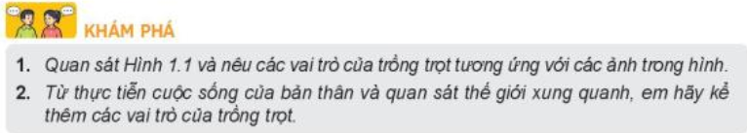

Slide 7
I. VAI TRÒ VÀ TRIỂN VỌNG CỦA TRỒNG TRỌT
2. Triển vọng
Em hãy đọc nội dung I.2 và nêu những lợi thế để phát triển trồng trọt của Việt Nam?

Slide 8
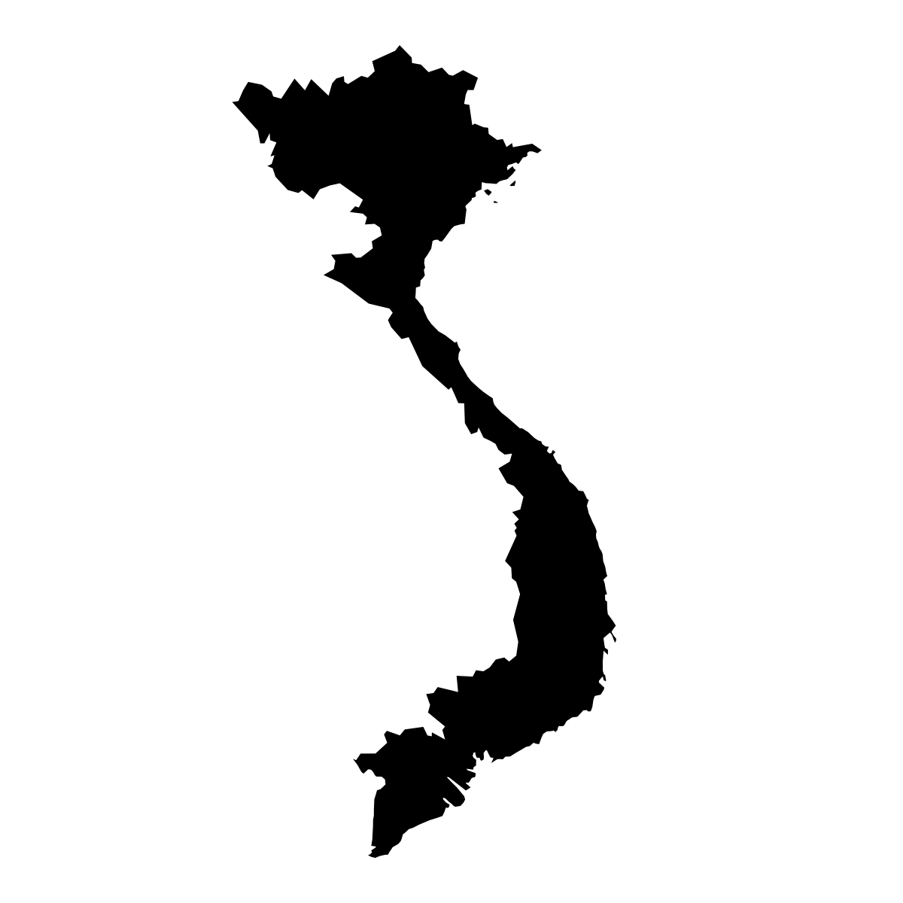
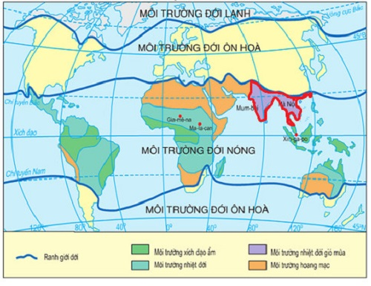
TRIỂN VỌNG TRỒNG TRỌT VIỆT NAM
Truyền thống nông nghiệp, nhân dân cần cù, thông minh, nhiều kinh nghiệm trồng trọt
Khí hậu nhiệt đới gió mùa
Miền núi
Đồng bằng
Trung du
Nhà nước rất quan tâm vào nhiều chính sách phát triển trồng trọt, áp dụng khoa học công nghệ phát triển trong trồng trọt
Ven biển
Địa hình đa dạng
Cao nguyên
Đồng bằng

Slide 9
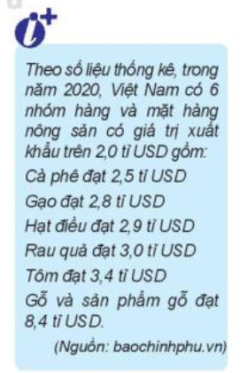
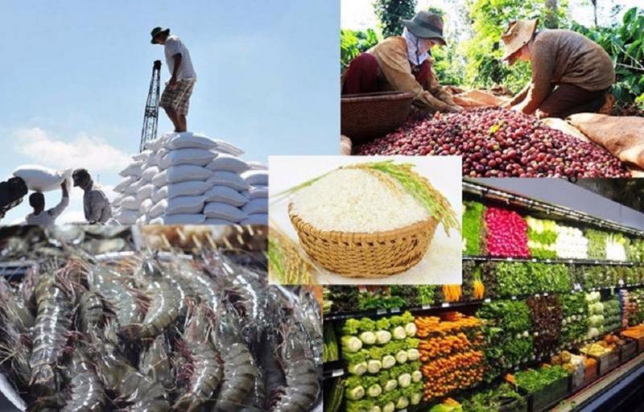

Slide 10
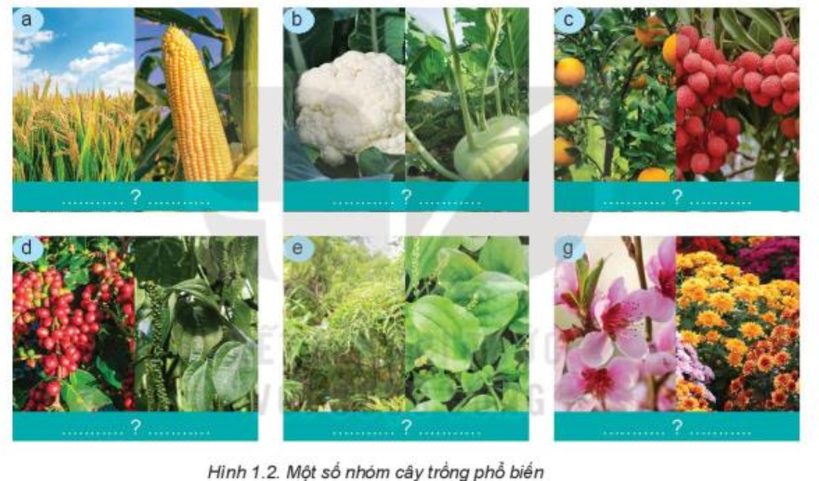
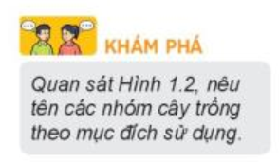
II. CÁC NHÓM CÂY PHỔ BIẾN

Slide 11
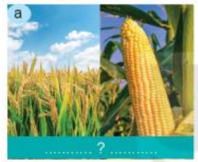
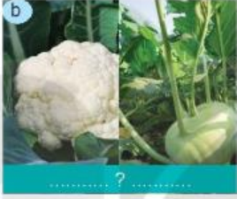
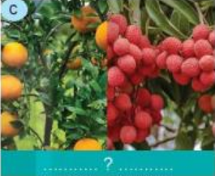
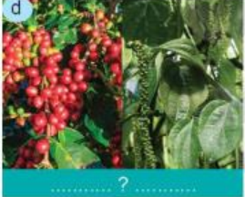
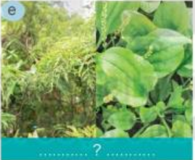

Nhóm cây ăn quả
Nhóm cây lương thực
Nhóm cây rau
Nhóm cây công nghiệp
Nhóm cây thuốc
Nhóm cây hoa

Slide 12
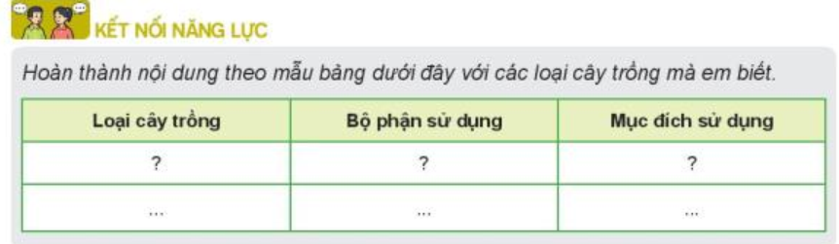

Slide 13
LOẠI CÂY TRỒNG | BỘ PHẬN SỬ DỤNG | MỤC ĐÍCH SỬ DỤNG
Cây lương thực | Hạt | Lương thực con người
 | Thân | Thức ăn cho chăn nuôi
 | Lá | Thức ăn cho chăn nuôi
Cây công nghiệp | Hạt | Gia vị, đồ uống, thực phẩm
Cây rau
Cây ăn quả
Cây thuốc
Cây cảnh
Cây hoa

Slide 14
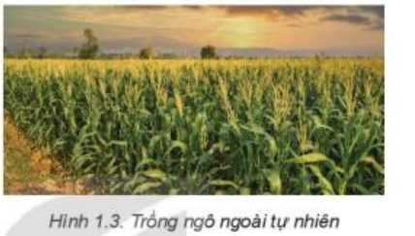
III. MỘT SỐ PHƯƠNG THỨC TRỒNG TRỌT PHỔ BIẾN Ở VIỆT NAM
1. Trồng trọt ngoài tự nhiên
Trồng trọt ngoài tự nhiên là phương thức trồng trọt như thế nào?
Là phương thức mọi công việc trong quy trình trồng trọt điều được tiến hành trong điều kiện tự nhiên.

Slide 15
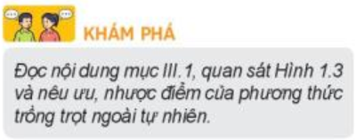
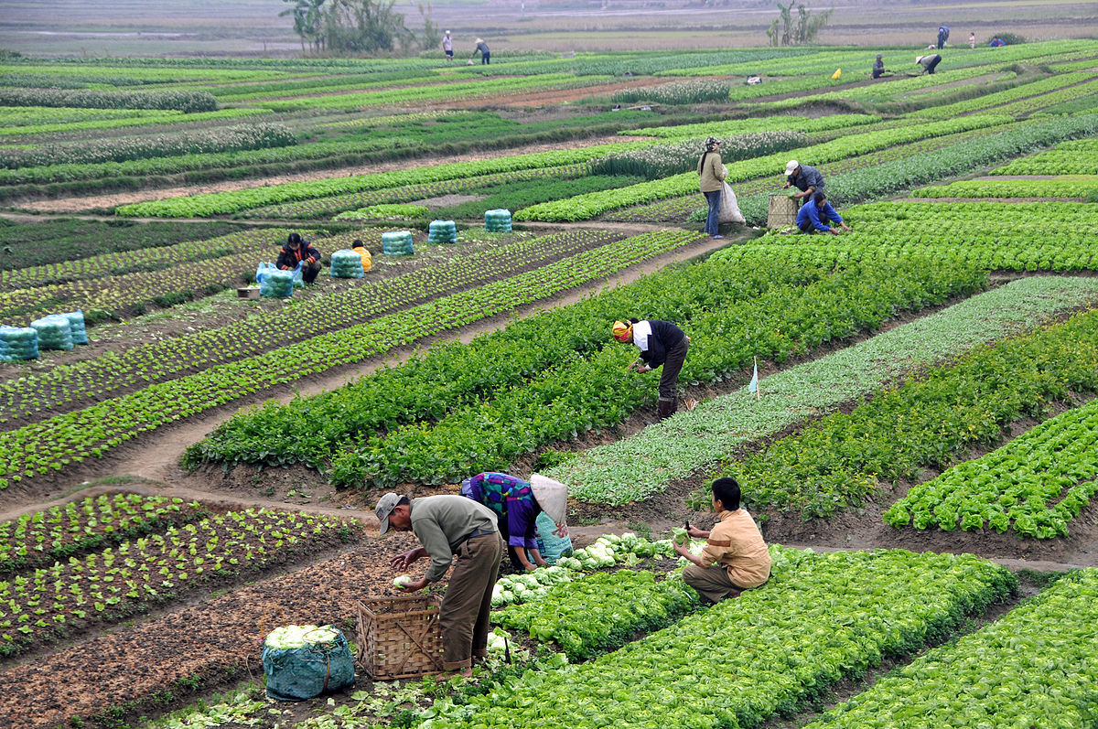
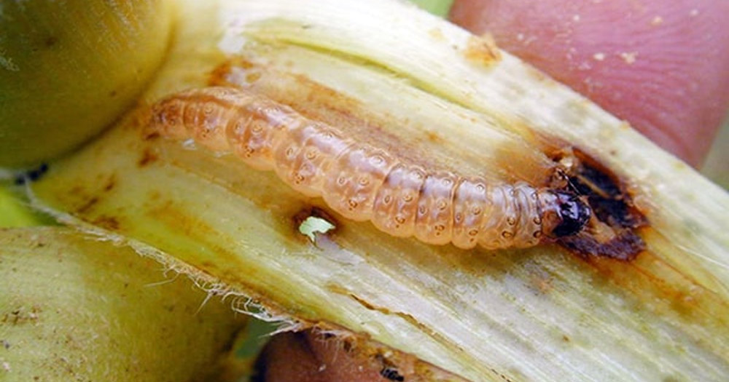
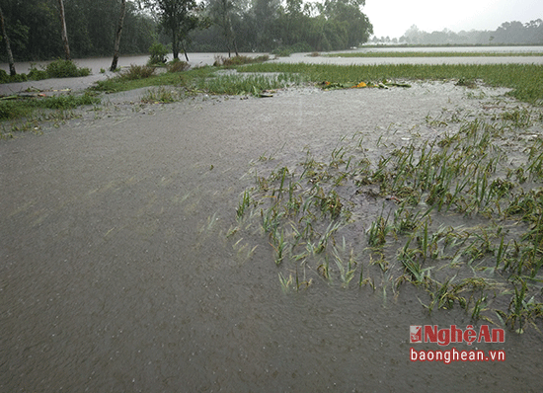
Nhược điểm :
Dễ tác động bởi sâu bệnh hại
Tác động các điều kiện bất lợi về thời tiết như giá rét, lũ lụt, hạn hán….
Ưu điểm :
Tiến hành đơn giản, dễ thực hiện
Có thể thực hiện trên diện tích lớn

Slide 16
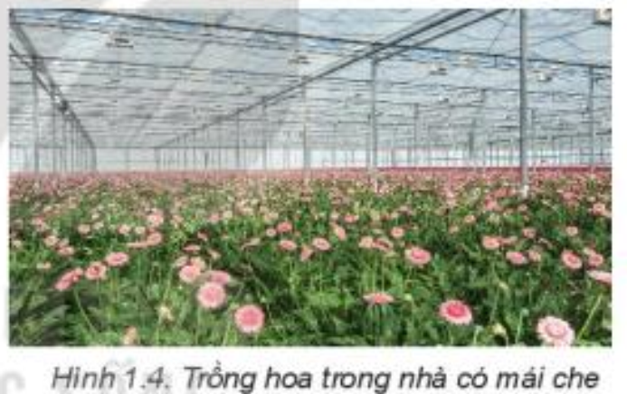
2. Trồng trọt trong nhà có mái che
Trồng trọt trong nhà có mái che là phương thức trồng trọt như thế nào?
Phương thức trồng trọt này thường được tiến hành
Những nơi điều kiện tự nhiên không thuận lợi
Cây trồng khó sinh trưởng, phát triển ở điều kiện tự nhiên

Slide 17
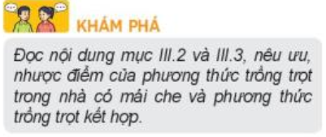
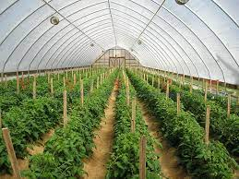
Ưu điểm :
Cây trồng ít bị sâu bệnh
Có thể chủ động việc chăm sóc, sản xuất rau, hoa quả trái vụ, an toàn
Nhược điểm :
Chi phí đầu tư cao, kĩ thuật cao hơn so với trồng ngoài tự nhiên

Slide 18
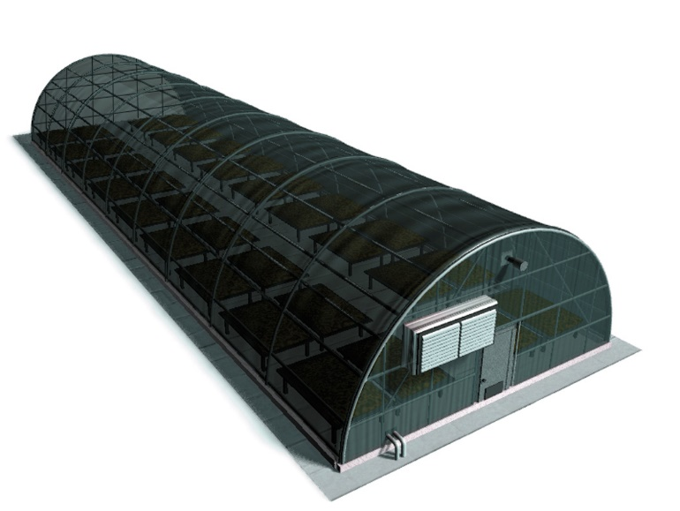
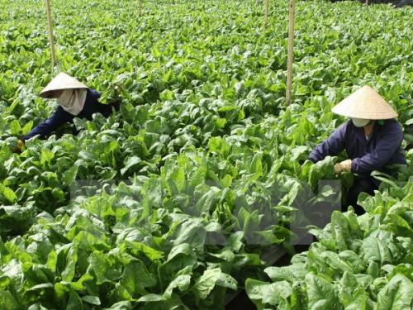
3. Phương thức kết hợp
Ưu điểm :
Cây sinh phát triển trưởng tốt cho năng suất cao
Nhược điểm :
Chỉ áp dụng một số loại cây nhất định, rau, chè, hay lúa

Slide 19
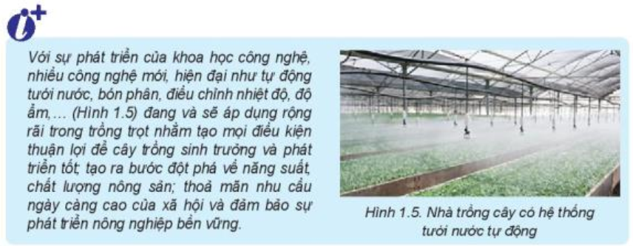

Slide 20
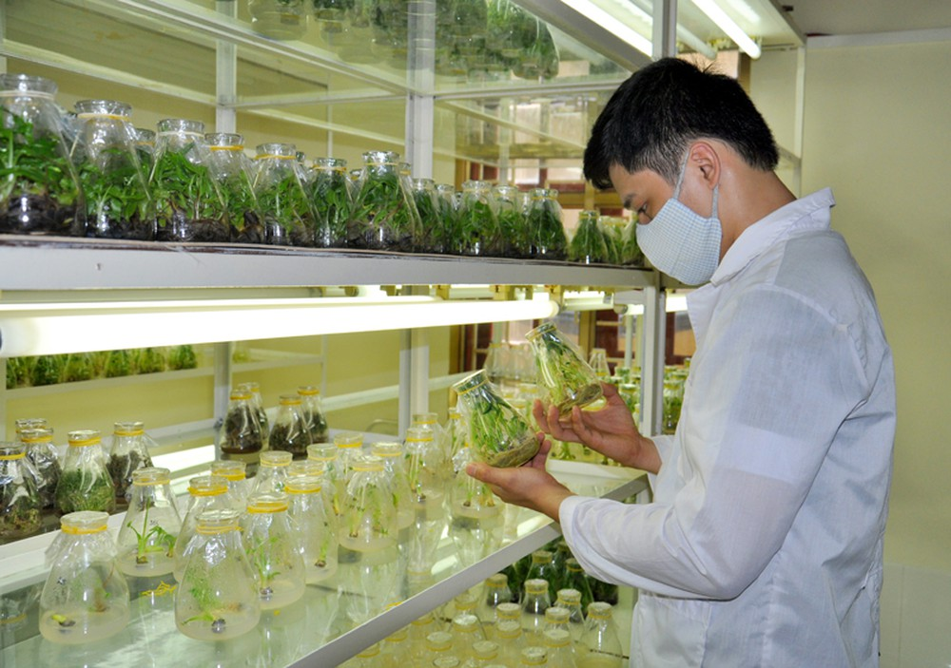
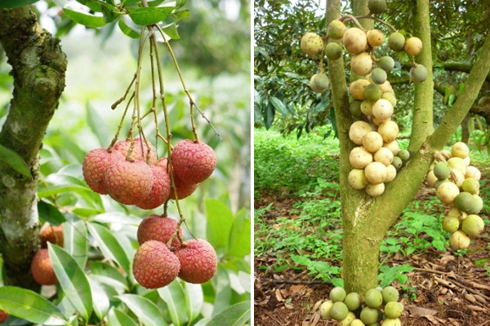
IV. MỘT SỐ ĐẶC ĐIỂM CƠ BẢN CỦA TRỒNG TRỌT CÔNG NGHỆ CAO
Hãy đoc phần IV tóm tắt một số đặc điểm cơ bản của trồng trọt công nghệ cao ?
1. Sử dụng giống cây mới cho năng suất cao, chất lượng tốt, thời gian sinh trưởng ngắn

Slide 21
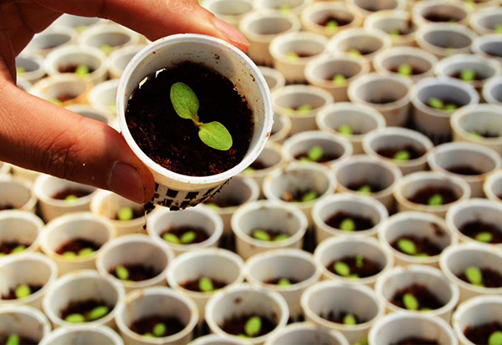
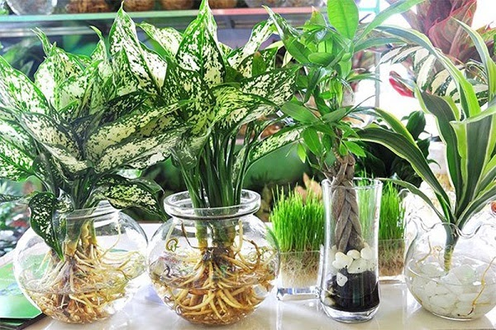
Giá thể
Dung dịch dinh dưỡng
2. Đất trồng thay thế loại giá thể hoặc dung dịch dinh dưỡng

Slide 22
Giá thể : chính là tên gọi chung nhất của các hỗn hợp cũng như vật liệu để tạo nên môi trường thuận lợi giúp cho cây trồng được phát triển, sinh trưởng. Thường thường, các loại giá thể khác nhau sẽ được trộn từ khác vật liệu khác nhau, rất đa dạng. Phải kể đến như là phân hữu cơ (vỏ cây, chất thải xanh), xơ dừa, rêu, sợi gỗ, than bùn. Ngoài ra còn có các thành phần khoáng chất, như là đất sét, đá bọt, đá trân châu và vermiculite.
Dinh dưỡng thuỷ canh cũng là thức ăn của cây bao gồm các nguyên tố Đa lượng như Đạm (N), Photpho (P), Kali (K) … Trung lượng như Canxi (Ca), Magie (Mg) hay Vi lượng như Sắt (Fe), Kẽm (Zn), Đồng (Cu), Boric (Bo) … giúp cây phát triển bình thường.

Slide 23
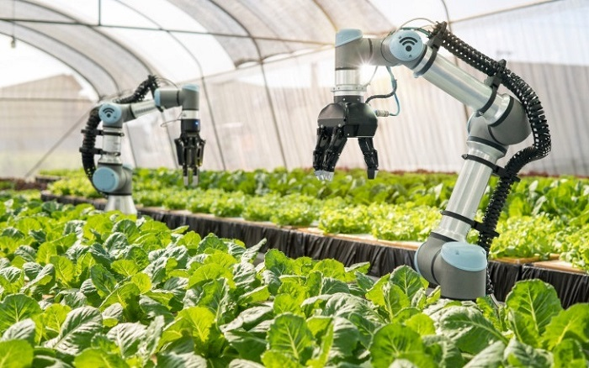
3. Ứng dụng nhiều công nghệ hiện đại nhằm chủ động và nâng cao hiệu quả sản xuất,giải phóng sức lao động

Slide 24
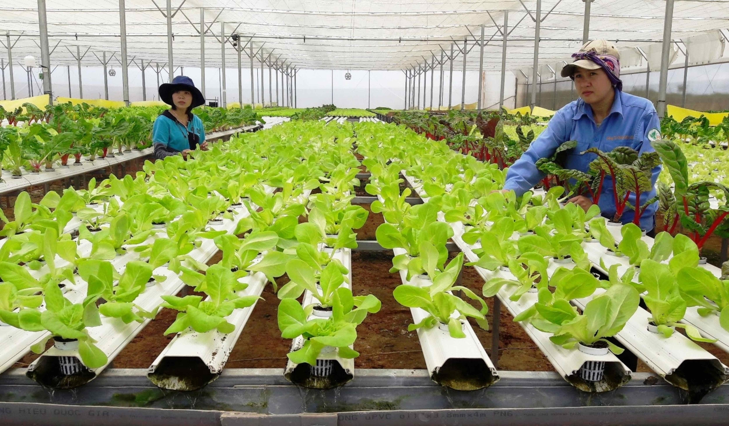
4. Người lao động có trình độ cao về quy trình sản xuất khép kín

Slide 25
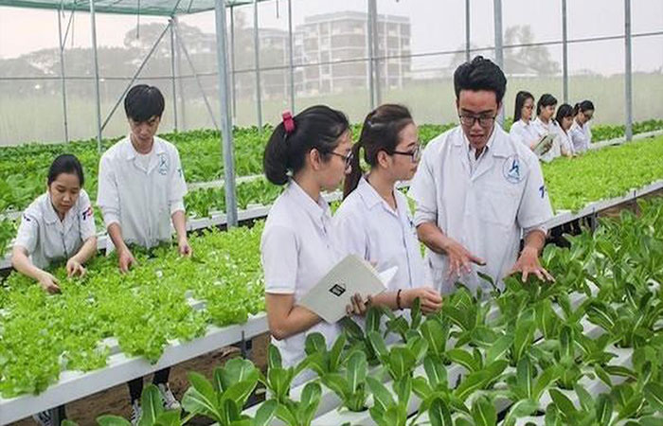
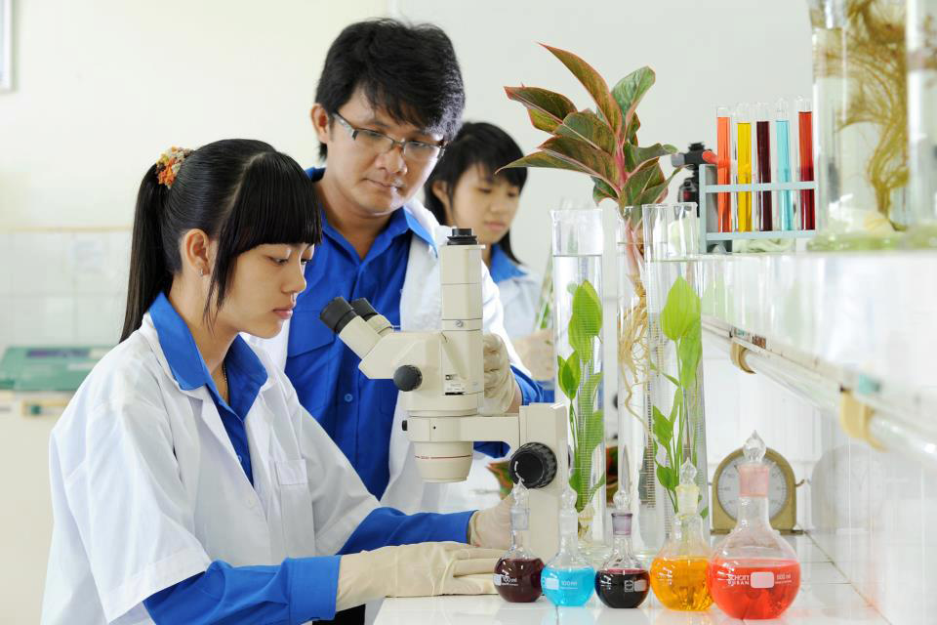
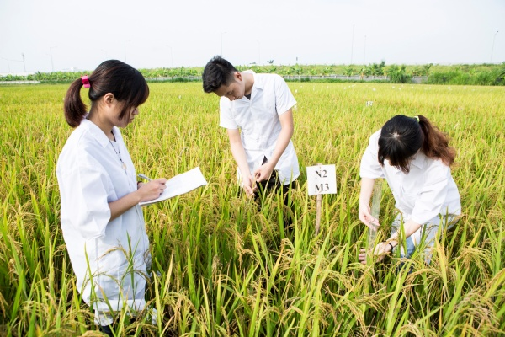
V. MỘT SỐ NGÀNH NGHỀ TRỒNG TRỌT
Kĩ sư trồng trọt
Kĩ sư bảo vệ thực vật
Kĩ sư giống cây trồng

Slide 26
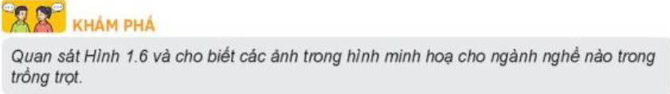
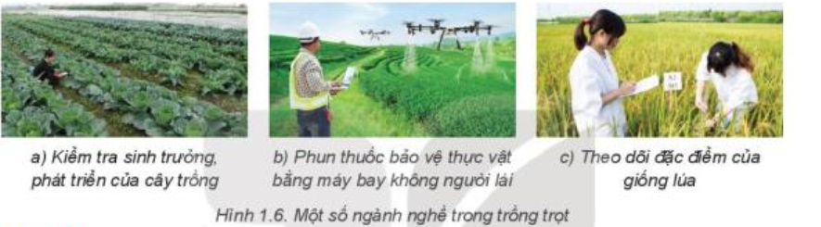

Slide 27
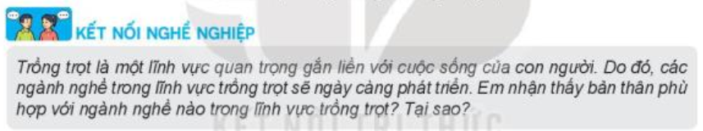

Slide 28
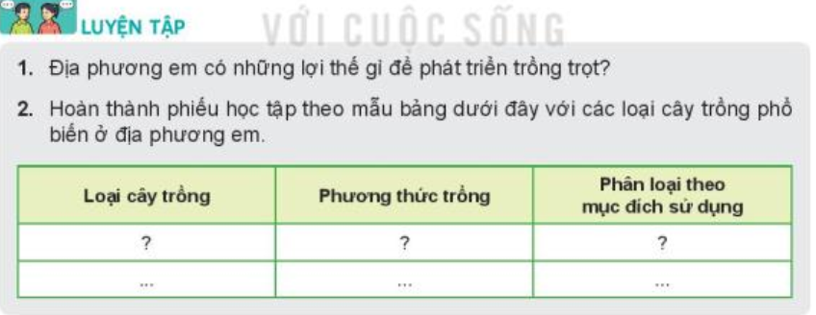

Slide 29


